Slide 1


2.8 解题指导
拉格朗日方程是处理力学体系特别是约束体系动力学问题的主要理论和有效工具之一，通常是应用拉氏方程建立体系的动力学方程。
（1）用拉氏方程解题的步骤
• 分析体系的约束类型和主动力性质，判定是否符合L方程的条件；
• 判定体系的自由度，选取适当的广义坐标；
• 写出体系的动能T，势能V和拉氏函数L，并将L表成
和t函数：
；
• 将L代入拉氏方程，得出体系的运动微分方程；
• 解方程并讨论。

Slide 2
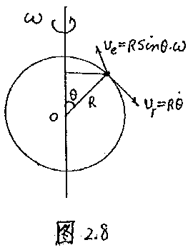
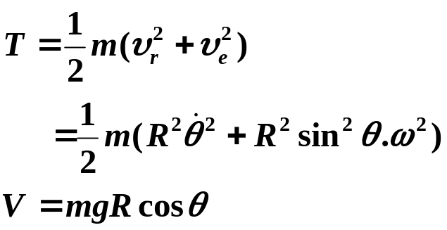
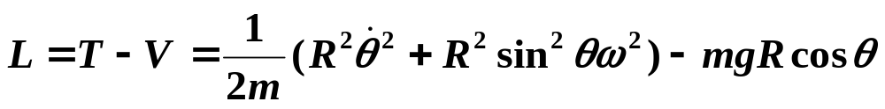
（2）范例
[例1] 质点在旋转圆环上运动
在半径为R的光滑圆环上穿有一质量为m的小球，圆环以恒定角速度ω绕竖直直径转动。求小球的运动微分方程。
解：小球在随圆环转动坐标系中自由度为1，以θ为广义坐标，其动能和势能为
L函数

Slide 3
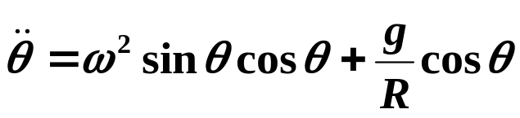
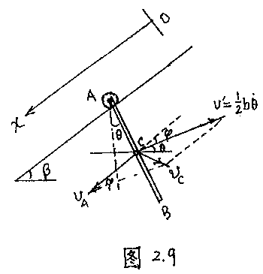
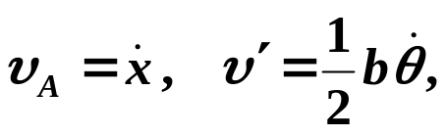
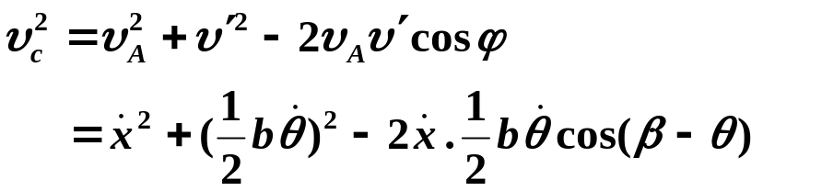
代入L方程，得运动微分方程为
[例2] 移动的摆杆
如图2.9所示，均质杆AB长为b，质量为m，光滑斜面的倾角为β，滚轮A的质量忽略不计。试用拉氏方程建立系统的运动微分方程。
解：自由度=？如何选取广义坐标？

Slide 4
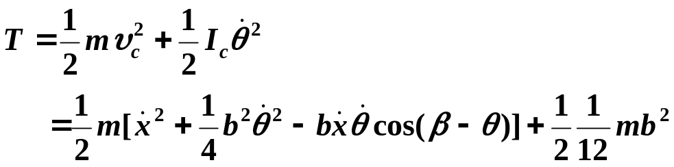
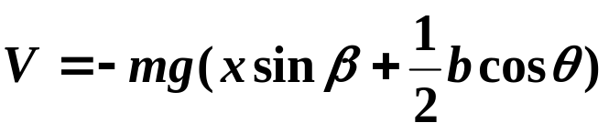
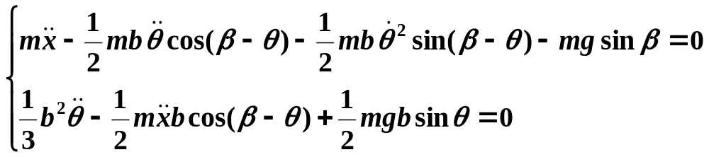
动能
势能（O为零势能位置）
L函数
代入拉氏方程，得

Slide 5
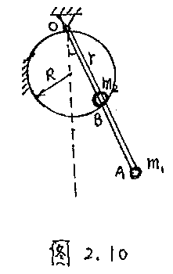
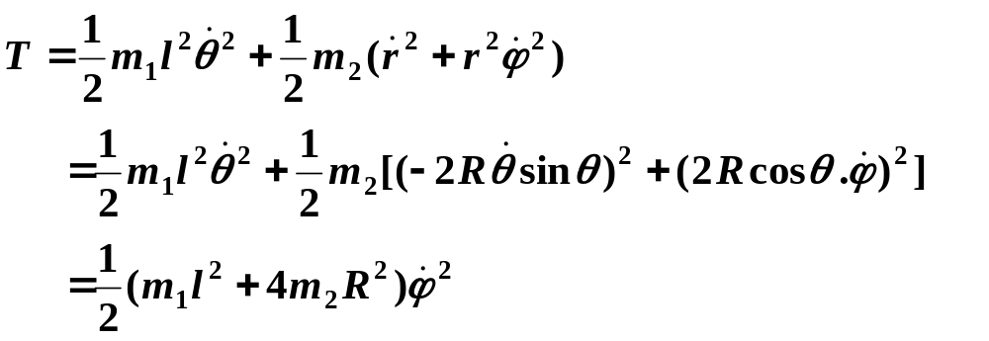

[例3] 约束单摆的运动
如图2.10所示，摆长为l质量为m1的单摆可在竖直平面内摆动。另一质量为m2小球置于半径为R的半圆形底座上，并套
在单摆的OA杆上，可沿OA自由滑动。假设m1和
m2可视为质点，OA杆的质量及一切摩擦忽略不计。
求单摆的运动微分方程及微振动周期。
解：体系的自由度、为广义坐标、约束方程为何？
如图，有

Slide 6
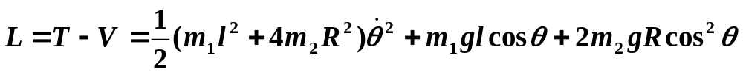
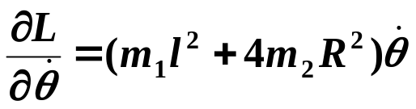
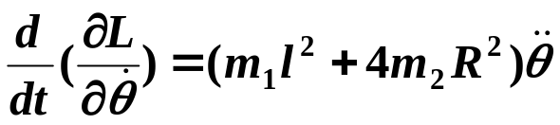
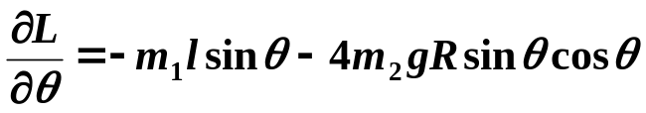

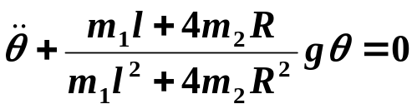

代入拉氏方程，得
微振动时，
，上式简化为
或

Slide 7
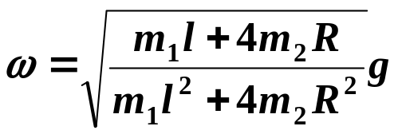
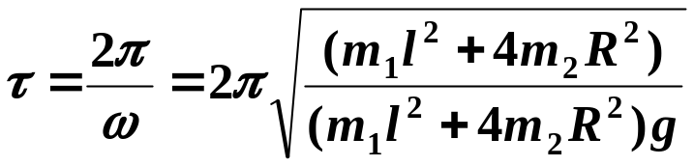
上式即所求的体系微振动微分方程，式中
为圆频率，微振动周期为

